Slide 1
Обзор книги
Секреты Javascript ниндзя
Савин Артем

Slide 2
1.1 Функции высшего порядка
создавать с помощью литералов;
function ninjaFunction() {}
присваивать переменным или свойствам;
var ninjaFunction = function() {} ninjaArray.push(function() {}); ninja.data = function() {};
передавать в качестве результатов выполнения других функций;
function call(ninjaFunction) {ninjaFunction();} call(function() {});
возвращать в качестве значений из других функций;
function returnNewNinjaFunction() { return funciton() {}; }
наделять свойствами и методами;
var ninjaFunction = function () {}; ninjaFunction.ninja = "Hanzo";
Notes:
JS в первую очередь является языком функционального программирования. Основополагающей концепцией являются функции высшего порядка.
Функции высших порядков — это такие функции, которые могут принимать в качестве аргументов и возвращать другие функции. Это означает, что одна функция передается в качестве аргумента другой функции, которая может при последующем выполнении приложения вызвать переданную ей функцию.
Функции в JS являются объектами высшего порядка и трактуются как любые другие объекты в JS. Подобно объектам любого другого типа, функции можно:
создавать с помощью литералов;
присваивать переменным или свойствам;
передавать в качестве результатов выполнения других функций;
наделять свойствами и методами.

Slide 3
1.2 Определение функций
Объявления функций и функциональные выражения
function myFun() {return 1;}
var myFun = function() {return 1;}
Стрелочные функции
Конструкторы функций
myArg => myArg*2
new Function('a', 'b', 'return a + b')
Функции-генераторы
function* myGen() { yield 1; }
Notes:
В языке предоставляется ряд способов определения функций, которые можно разделить на 4 группы.
Объявления функций и функциональные выражения. Основное отличие между ними: объявления функций, создаются интерпретатором до выполнения кода.
Стрелочные функции. Часто называемые лямбда-функции.
Конструкторы функций. Позволяет динамически конструировать новую функцию из символьной строки.
Функции-генераторы. Позволяет создать функцию, из которой можно выйти и снова войти в нее при последующем выполнении приложения, сохраняя значения ее переменных в промежутках между последовательными выходами. Используется в RxJS.

Slide 4
1.3 Аргументы и параметры функций
Оставшиеся параметры
Стандартные параметры
function multiMax(first, ...remainingNumbers) { return first + remainingNumbers.length; } multiMax(3, 1, 2, 3);
function performAction(ninja, action = “skulking”) { return ninja + “” + action; }
Notes:
Оставшиеся параметры
Если обозначить последний параметр обозначается префиксом многоточия (...), он превратится в массив оставшихся параметров, содержащий все остальные аргументы, переданные функции.
Стандартные параметры
Параметрам функции можно присваивать любые стандартные значения. Эти значения обрабатываются при любом вызове функции слева направо.

Slide 5
2.1 Неявные параметры функций
arguments
this
function sum() { var sum = 0; for (var i = 0; i < arguments.length; i++) { sum += arguments[i]; } return sum; } sum(1, 2);
function f1() { return this; } f1() === window; // true
Notes:
При каждом вызове функции передаются два неявных параметра (this, arguments). This - объект, связанные с вызовом функции. Arguments - коллекция всех аргументов, передаваемых функции. Arguments не является массивом то есть объектом Array. Это обычный объект, просто ключи числовые и есть метод length.

Slide 6
2.2 Вызов функций
как функция
как метод
как конструктор
.call() .apply()
function skulk(name) {} function Ninja(name) {}
var ninja = { skulk: function() {} };
skulk('Hatori');
ninja.skulk('Hatori');
ninja = new Ninja('Hatori');
skulk.call(ninja, 'Hatori');
skulk.apply(ninja, ['Hatori']);
Notes:
Имеется 4 способа вызвать функцию (каждый способ по своему содержит контекст (this)):
Как функция. Вызываемая непосредственно. Когда функция вызывается таким способом, ее контекст может быть двояким. В нестрогом режиме контекст может быть глобальным, а в строгом - неопределенным.
Как метод. Контекстом является объект.
Как конструктор. Контекстом является экземпляр вновь созданного объекта.
Через методы .call и .apply отдельной функции. Применяются для явного указания контекста функции. Также присутствует метод bind. Который непосредственно создает новую функцию.

Slide 7
3.1 Замыкания и область видимости
var outerValue = "samurai"; var later; function outerFunction() { var innerValue = "ninja"; function innerFunction() { console.log(outerValue); // samurai console.log(innerValue); // ninja } later = innerFunction; } outerFunction(); later();
Notes:
Замыкание - это функция со всеми внешними переменными, которые ей доступны. В примере на слайде показывается принцип действия.
При объявлении функции innerFunction() во внешней функции было определено ее объявление, а также образовано замыкание, охватывающее не только эту функцию, но и все переменные, находящиеся в области ее видимости на момент объявления данной функции. Когда же функция innerFunction выполняется, даже после фактического выхода из области видимости, в которой она была объявлена, она по-прежнему имеет доступ к этой исходной области видимости через свое замыкание.

Slide 8
3.2 Лексические среды и типы переменных
const
let
var
var ninja = "Hattori”; console.log(ninja);
let samurai = 5; if (true) { let samurai = 10; console.log(samurai); // 10
} console.log(samurai); // 5
const firstConst = "samurai"; try { firstConst = "ninja"; fail("shouldn't be here"); } catch(e) { pass("Exception"); }
var samurai = 5; if (true) { var samurai = 10; console.log(samurai); // 10
} console.log(samurai); // 10
Notes:
Лексическая среда (область видимости) - это внутренняя структура интерпретатора JS, предназначенная для отслеживания процесса сопоставления идентификаторов имен конкретным переменным.
Интерпретатор JS отслеживает идентификаторы с лексическими средами. В JS можно определить переменные с областью видимости глобального кода, функции и даже блока кода.
На слайде обращение за справкой к лексической среде происходит при доступе к переменной ninja в операторе вызова встроенного метода console.log();
Для определения переменных служат ключевые слова var, const, let.
var определяет переменную в ближайшей области видимости функции или глобальной области видимости, пренебрегая блоками кода;
let и const определяют переменную в ближайшей области видимости, включая блоки кода, позволяя создавать переменные с областью видимости кода. Кроме того, ключевое слово const позволяет определить переменные, значения которым присваиваются только один раз.

Slide 9
4. Генераторы и промисы
генераторы
промисы
const gen = function* () { yield 1; yield 2; yield 3; }; const it = gen(); it.next(); // { value: 1, done: false } it.next(); // { value: 2, done: false } it.next(); // { value: 3, done: false } it.next(); // { value: undefined, done: true }
const promiseReadFile = filename => { return new Promise((resolve, reject) => { fs.readFile(filename, (err, data) => { err ? reject(err) : resolve(data); }); }); };
Notes:
Генераторы являются функциями, генерирующими последовательности значений, но не все сразу, а по запросу. В отличии от стандартных функций генераторы могут приостанавливать и возобновлять свое выполнение. Генераторы не блокируют основной поток исполнения. В результате вызова генератора создается объект-итератор, через который можно управлять процессом выполнения генератора.
Обещания служит заполнителем результатов вычислений. Оно гарантирует, что результат вычислений в конечном итоге станет известен. Обещание может быть выполнено или отклонено, и после этого никаких изменений в его состоянии больше не предвидится. Обещания значительно упрощают работу с асинхронными операциями. В частности, последовательности независимых асинхронных шагов можно без труда выполнить, связывая обещания в цепочку.

Slide 10
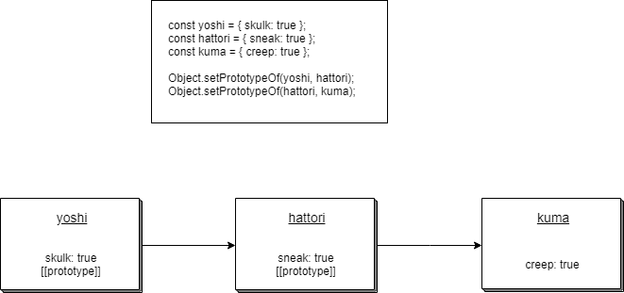
5.1 Объектная ориентация с прототипами
Notes:
Объекты являются простыми коллекциями именованных свойств с конкретными значениями. У каждого объекта имеется ссылка на прототип - объект, в котором выполняется поиск конкретного свойства, если оно отсутствует у самого объекта. У прототипа объекта в свою очередь, может быть свой прототип в результате чего образуется цепочка прототипов. В JS во время выполнения возможно изменять прототипы.
Если требуется, чтобы экземпляры, полученные с помощью функции конструктора объектов Ninja наследовали, а точнее, имели доступ к свойствам, которые доступны экземплярам, полученным с помощью функции-конструктора объектов типа Person, в прототипе функции конструктора объектов типа Ninja следует задать новый экземпляр класса Person.

Slide 11
5.2 Классы
es6 классы
прототипы
class Person { constructor(name) { this.name = name; } dance() { return true; } } class Ninja extends Person { constructor(name, weapon) { super(name); this.weapon = weapon; } wieldWeapon() { return true; } }
function Person() {} Person.prototype.dance = function() {}; function Ninja() {} NInja.prototype = new Person(); Object.defineProperty(Ninja.prototype, "constructor", { enumerable: false, value: Ninja, writable: true });
Notes:
Классы являются синтаксическим сахаром для прототипно-объектной модели. Ключевое слово extends упрощает реализацию наследования.
Функция constructor запускается при создании new User, остальные методы записываются в User.prototype

Slide 12
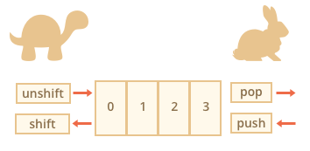
6. Работа с коллекциями
map
filter
slice
reduce
const ninjas = [ {name: "Kimo", weapon: "shuriken", amount: 10}, {name: "Yoshi", amount: 100}, {name: "Fuma", weapon: "wakizashi", amount: 1}, ];
const weapons = ninjas.map(ninja => ninja.weapon); // ["shuriken", undefined, "wakizashi"]
const armedninjas = ninjas.filter(ninja => "weapon" in ninja); // [{name: "Kimo", weapon: "shuriken"}, {name: "Fuma", weapon: "wakizashi"},]
сonst ninjas = ["Kuma", "Hattori", "Sioko" "Fuma"]; let removed = ninjas.splice(1, 1); // removed: ["Hattori"], ninjas: ["Kuma", "Sioko" "Fuma"]] removed = ninjas.splice(1, 2), "Moch", "Yoshi"]; // removed: ["Sioko", "Fuma"], ninjas: ["Kuma, "Moch", "Yoshi"]
const count = ninjas.reduce((a, b) => ({amount: a.amount + b.amount})); // {amount: 111}
Notes:
В JS часто используемой коллекцией является массив ( объект типа Array). Кроме массива существует Множества, Map. Но в книге акцент сделан на массивах.
Содержимое массива можно видоизменять, используя ряд перечисленных ниже методов, поддерживаемых в объектах массивов.
push()/pop() добавляет и удаляет элемент в начало массива;
shift(()/unshift() добавляет и удаляет элементы в начале массива;
Принцип действия этих методов представлен на картинке.
метод splice() добавляет и удаляет элемент в произвольных местах массива;
Кроме этих методов часто встречаются следующие методы.
map() - создает новый массив на основе возвращаемых значений из функции обратного вызова для каждого элемента.
filter() выявляет элементы массива, удовлетворяющие определенному критерию.
reduce(), агрегирующий все элементы массива в единственное значение.

Slide 13
7. Модуляризация кода
math.js
test.js
export const pi = 3.14; export const e = 2.718;
const notExport = () => 0;
export const square = (x) => { return x * x; }; const surfaceArea = (r) => { return 4 * pi * square(r); }; export default surfaceArea;
import surfaceArea, {square} from './math';
import notExport from './math'; // Error import * as mathematics from './math'; const surfaceOfMars = surfaceArea(3390); const squareOfMercury = square(2440); const yearSquared = mathematics.square(2017);
const squareE = mathematics.e ** 2;
Notes:
До ES6 модули реализовывались в основном с помощью двух стандартов
AMD (для поддержки модулей в браузерах) через библиотеки, например require.js
CommonJS (чаще применяется в серверных приложениях NodeJS).
Модули введены со стандарта ES6. Модулем считается файл с кодом. В этом файле ключевым словом export помечаются переменные и функции, которые могут быть использованы снаружи.
Другие модули могут подключать их через вызов import. У модуля может быть единственный экспорт по умолчанию, через который можно представить модуль в целом. Экспорт и импорт модулей можно переименовывать с помощью ключевого слов as.

Slide 14
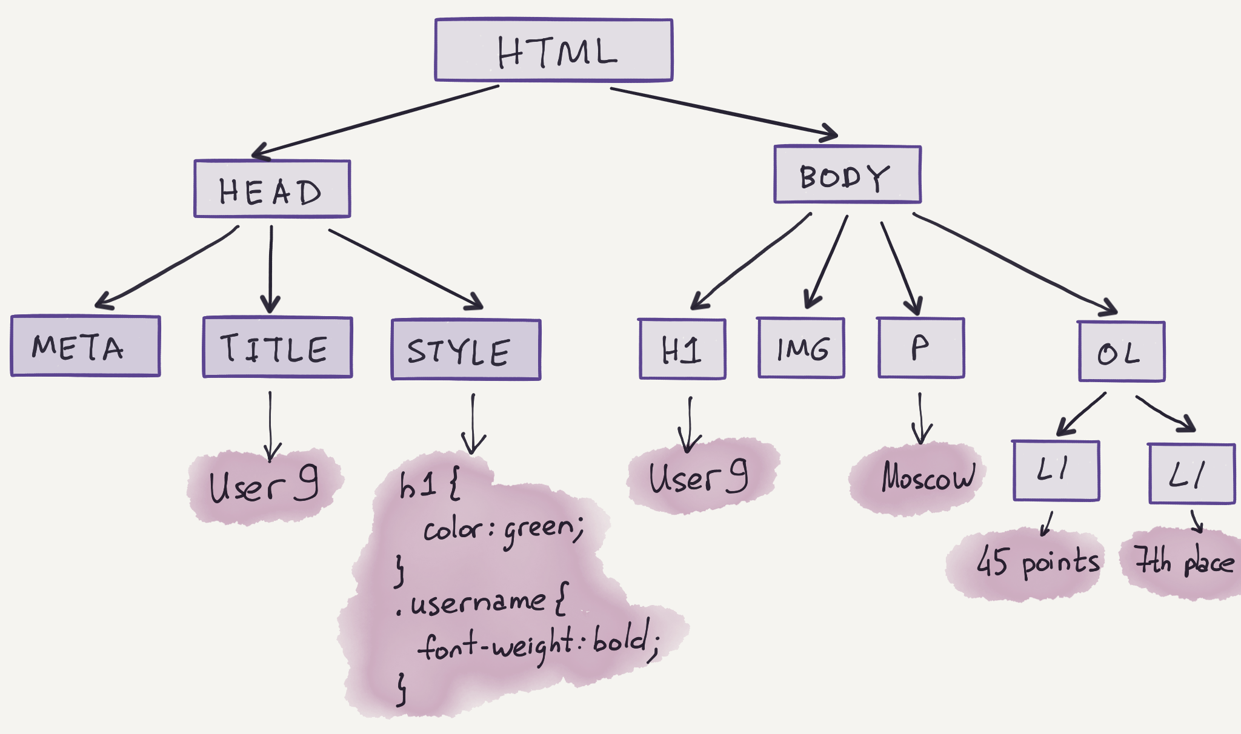
8. Работа с моделью DOM
Notes:
DOM - внутреннее представление HTML-страницы в виде дерева. Каждый html-тег становится узлом этого дерева, а теги, вложенные в него, становятся дочерними узлами. Для представления текста создаются специальные текстовые узлы.
Важно то, что в DOM дерево попадают все элементы, представленные в html, включая пробелы и переводы строк.
DOM не зависит от платформы и языка, он позволяет программам и скриптам получить доступ к содержимому HTML-, XHTML- и XML-документов, а также изменять содержимое, структуру и оформление таких документов.
На практике, во фронтенд разработке это сводится к тому, что браузер предоставляет специальный объект document, который содержит внутри себя DOM tree и который наполнен большим количеством методов (согласно спецификации DOM) для манипулирования этим деревом. Любые изменения, которые производятся с ним, сразу же отображаются браузером на странице.
Подавляющее число возможностей, связанных с DOM, описаны в спецификациях, по идее, должны работать одинаково во всех браузерах. К сожалению, это не так. DOM развивается, но браузеры двигаются медленнее.

Slide 15
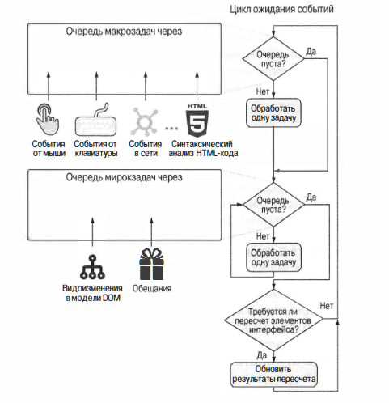
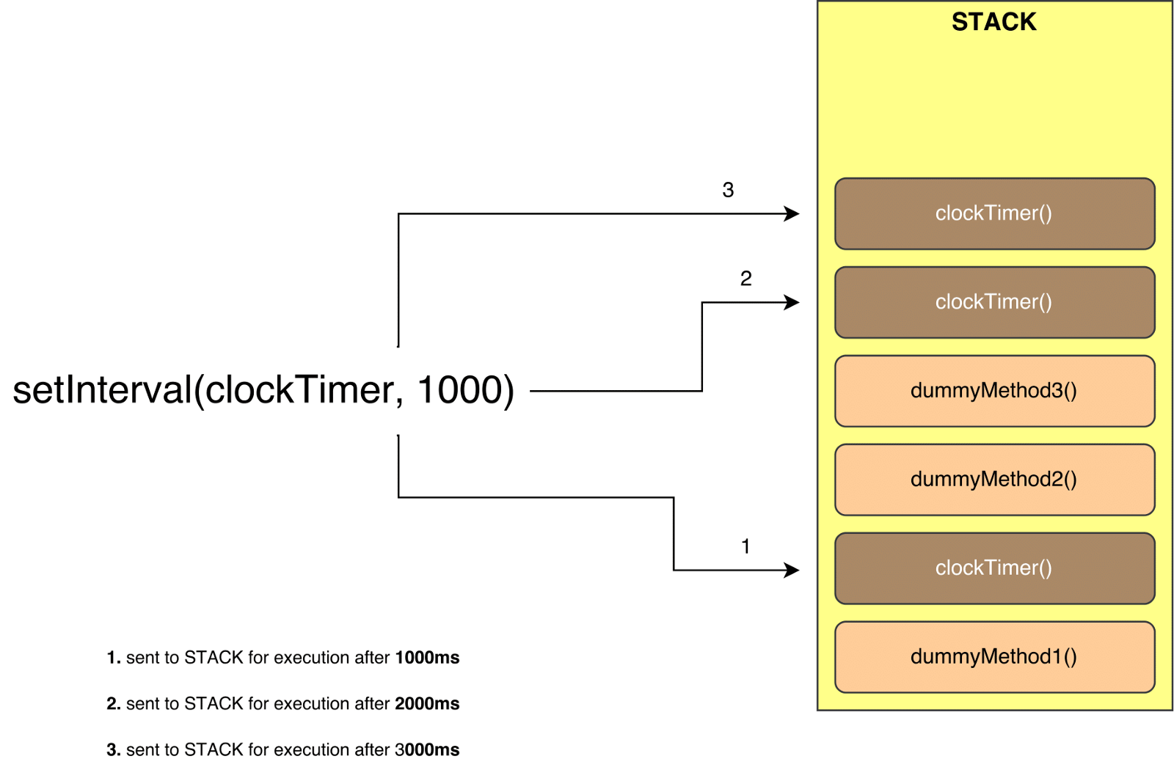
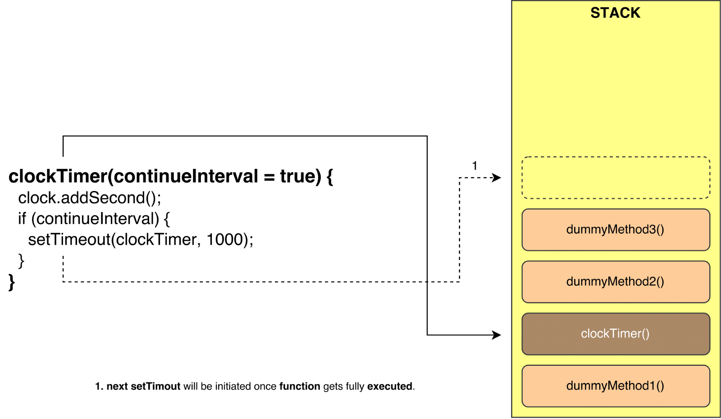
9. Особенности обработки событий
Интервал
Тайм-аут
Notes:
Вместо единственной очереди, содержащей только события, у цикла ожидания имеется две очереди. В первой находятся микрозадачи (обратные вызовы промисов, видоизменения в модели DOM) и макрозадачи(создание главного документа, обработка событий и внесение изменений в URL)
Также в обработке событий немаловажно овладеть таймерами, так как они служат для разбиения затратного по вычислениям кода на поддающиеся управлению фрагменты, не стопорящие работу браузера Существует два вида таймеров: тайм-ауты и интервалы времени. Тайм-ауты запускают передаваемую ему функцию по истечении указанного времени, в то время как интервалы времени постоянно запускают функцию регулярно через интервал времени. Остановить исполнение можно вызовом clearInterval.

Slide 16
Спасибо за внимание
Notes:
Это основные моменты из книги. В презентации не были указаны главы про Регулярные выражения и управлением доступом к объектам,так как содержали только разбор примеров.

